Slide 1
Performance介绍

Slide 2
介绍：Performance是ECMAScript 5 引入的新的API, 它可以精确的告诉我们访问每一个页面时，每个阶段的精确时间。以便前端进行分析。
目前主流浏览器几乎都支持performance对象， 包括，Chrome20+, FireFox15+, IE10+ 等。

Slide 3
Performance 属性
timing对象
navagation对象

Slide 4
Performance.timing
它包含了各种与浏览器性能相关的数据，提供浏览器处理网页各个阶段的耗时。
如： 页面加载时间、文档解析时间、onload事件时间等。

Slide 5
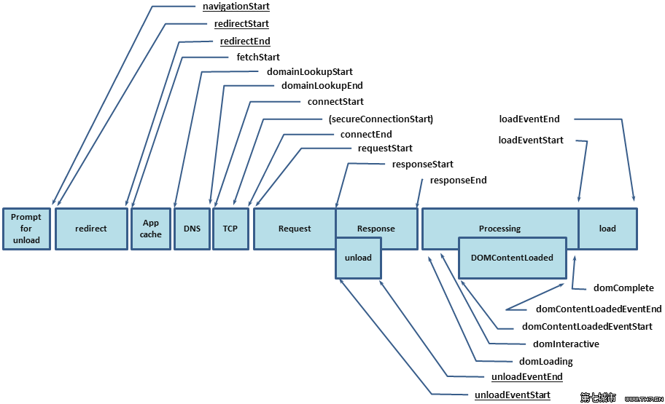
Performance.timing
Notes:
.navigationStart 准备加载页面的起始时间
.unloadEventStart 如果前一个文档和当前文档同源,返回前一个文档开始unload的时间
.unloadEventEnd 如果前一个文档和当前文档同源,返回前一个文档开始unload结束的时间
.redirectStart 如果有重定向,这里是重定向开始的时间.
.redirectEnd 如果有重定向,这里是重定向结束的时间.
.fetchStart 开始检查缓存或开始获取资源的时间
.domainLookupStart 开始进行dns查询的时间
.domainLookupEnd dns查询结束的时间
.connectStart 开始建立连接请求资源的时间
.connectEnd 建立连接成功的时间.
.secureConnectionStart 如果是https请求.返回ssl握手的时间
.requestStart 开始请求文档时间(包括从服务器,本地缓存请求)
.responseStart 接收到第一个字节的时间
.responseEnd 接收到最后一个字节的时间.
.domLoading ‘current document readiness’ 设置为 loading的时间 (这个时候还木有开始解析文档)
.domInteractive 文档解析结束的时间
.domContentLoadedEventStart DOMContentLoaded事件开始的时间
.domContentLoadedEventEnd DOMContentLoaded事件结束的时间
.domComplete current document readiness被设置 complete的时间
.loadEventStart 触发onload事件的时间
.loadEventEnd onload事件结束的时间

Slide 6
常用计算
dns查询耗时 ：domainLookupEnd – domainLookupStart
tcp链接耗时 ：connectEnd - connectStart
request请求耗时 ：responseEnd - responseStart
dom加载 ： domComplete - domLoading
解析dom树耗时 ：domInteractive - domLoading
白屏时间 ：responseStart - startTime
domready时间(用户可操作时间节点) ：domContentLoadedEventEnd - navigationStart
onload时间(总下载时间) ：loadEventEnd - navigationStart

Slide 7
Performance.navigation
navigation.type:表示页面的来源。
0: 通过点击、地址输入、表单提交等进入。
1: 通过重新加载按钮或者location.reload加载。
2: 通过前进后退按钮加载。
255: 其他方式进入。
navigation.redirectCount: 表示当前页面经过多少次重定向跳转。

Slide 8
Performance方法
now( )
mark( )
getEntries( )

Slide 9
Performance.now( )
返回当前网页自从performance.timing.navigationStart到当前时间之间的微秒数（毫秒的千分之一）。也就是说，它的精度可以达到100万分之一秒
Notes:
与 Date.now()-performance.timing.navigationStart的区别是不受系统程序执行阻塞的影响，因此更加精准。

Slide 10
Performance.mark( )
该方法主要用于在页面的关键节点进行打点，
主要特点就是精确。
例：
performance.mark(A)
performacnce.mark(B)
performacnce.measure(name, A, B)
其他方法：clearMarks clearMeasures等

Slide 11
Performance.getEntrys( )
作用：浏览器获取网页时，会对网页中每一个对象（脚本文件、样式表、图片文件等等）发出一个HTTP请求。performance.getEntries方法以数组形式，返回这些请求的时间统计信息，有多少个请求，返回数组就会有多少个成员。

Slide 12
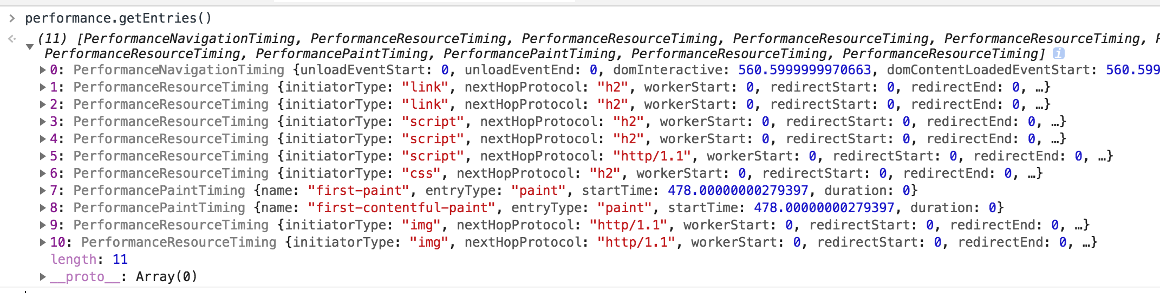
Performance.getEntrys( )

Slide 13
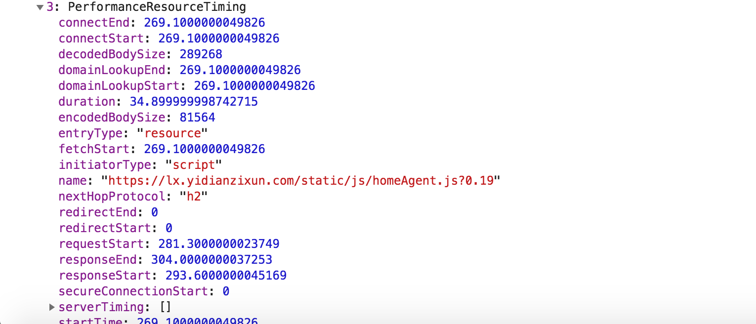
Performance.getEntrys( )

Slide 14
Performance.getEntrys( )
其他方法：
getEntriesByName( ), getEntriesByType( ) 等。
type: resource, mark, measure, paint, frame, navigation等。

Slide 15
The End

